Slide 1
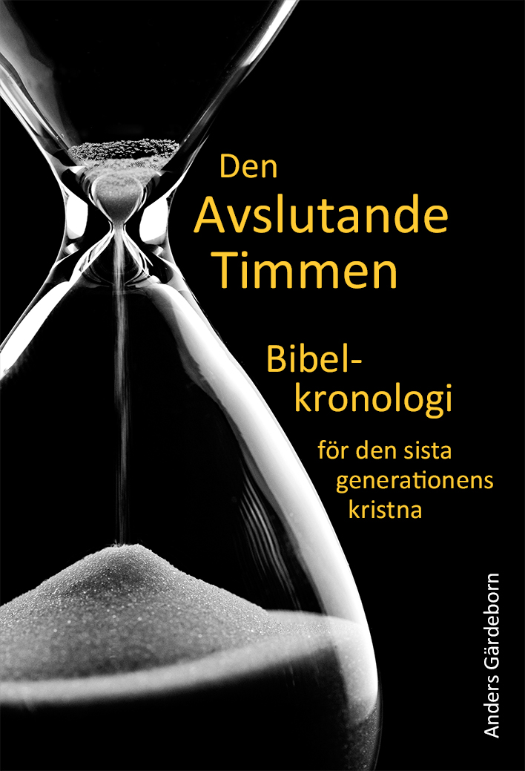

Bibelkanalen (YouTube)
Boken finns på
www.gardeborn.se
Bibelns
kronologi
En studie i Guds precision
och noggrannhet
2. Millennialism
Anders Gärdeborn

Slide 2

Vi börjar från början
Av trädet med kunskap om gott och ont
ska du inte äta, för den dag du äter av det
ska du döden dö. (1 Mos 2:17)
Men Adam blev ju 930 år?
Kan inte vara andlig död: I ditt anletes svett ska du äta ditt bröd tills du vänder åter till jorden, för av den är du tagen. Jord är du, och jord ska du åter bli. (1 Mos 3:19)
Mose förklarar: Du låter människan vända åter till stoft… Ty tusen år är i dina ögon som den dag som förgick i går. (Ps 90:3-4, SFB 1998)
I stort sett alla förflodspatriarker blev nästan 1000 år. Ingen överskred gränsen.
Progressiv
uppenbarelse

Slide 3
Skapelseveckan är historisk & profetisk
< - - - - - - - - - - - - - - - - - Arbete - - - - - - - - - - - - - - - - - >
< - Vila - >
Historia:
1 dag
1 dag
1 dag
1 dag
1 dag
1 dag
1 dag
Profetia:
1000 år
1000 år
1000 år
1000 år
1000 år
1000 år
1000 år
Petrus påminner (i.s.m. Jesu återkomst): Men en sak får ni inte glömma, mina älskade: för Herren är en dag som tusen år. (2 Pet 3:8)
Parallellen fullbordas i Hebr 4: För om Josua hade fört dem in i vilan, skulle Gud inte senare ha talat om en annan dag. Alltså kvarstår en sabbatsvila för Guds folk.
Vilan bekräftas: De levde och regerade med Kristus i tusen år. (Upp 20:4)
Kiliasm = Millennialism
Uppfyller Jes 46:9-10: Kom ihåg det som hänt för länge sedan…
Jag förkunnar från början vad som ska komma och långt i förväg det
som inte har skett. Jag säger: Mitt beslut ska förverkligas, allt jag vill
kommer jag att göra.
Notes:
VO: ”Tusen” = ”kilia” (grekiska) = ”mille” (latin)

Slide 4
Många realprofetior om kiliasmen
Mose på Sinai berg: Herrens härlighet vilade på Sinai berg och molnskyn
täckte berget i sex dagar, men på sjunde dagen kallade han på Mose ur
skyn. (2 Mos 24:16)
Samma sak hände på Förklaringsberget: Sex dagar därefter tog Jesus med sig Petrus, Jakob och hans bror Johannes och förde dem upp på ett högt berg. (Matt 17:1)
Bröllopet i Kana skedde på tredje dagen (Joh 2:1), när vattnet fick ny natur.
Efter mötet med kvinnan vid Sykars brunn stannade Jesus hos hedningarna i två dagar (Joh 4:40)
Den barmhärtige samariern betalade två denarer (Luk 10:35) tills han kom tillbaka.
(En denar är en dagslön enligt vingårdsarbetarna i Matt 20.)
Riv ner det här templet, så ska jag resa upp det på tre dagar. (Joh 2:19)
Gäller både uppståndelsen och bokstavligt.
Notes:
VO: Luk 9:28 säger omkring åtta dagar, vilket är faktiska dagar. Skillnaden ”bevisar” att förklaringsberget var en sabbat. (TEp84))
Templet skulle resas upp på tre dagar (Joh 2:19). Jesus skulle uppstå på tredje dagen (Luk 24:7).
Också:
Jesus om Herodes: Gå och säg till den räven: Nu driver jag ut onda andar och botar sjuka i dag och i morgon, och på tredje dagen når jag mitt mål. (Luk 13:32)
Moselagen om en spetälsk (motsvarar synd): ”Han ska stanna utanför sitt tält i sju dagar. På sjunde dagen ska han… tvätta sina kläder och bada sin kropp i vatten, så blir han ren.” (3 Mos 14:8-9)
2 Mos 19:9-11: ”Herren sade till Mose: ”Se, jag ska komma till dig i ett tjockt moln, för att folket ska höra när jag talar med dig och sedan för alltid tro på dig.” Mose framförde folkets svar till Herren. Då sade Herren till Mose: ”Gå till folket och helga dem i dag och i morgon och låt dem tvätta sina kläder. De ska hålla sig beredda till i övermorgon [tredje dagen], för då ska Herren stiga ner på Sinai berg inför allt folkets ögon.”
Jeriko intogs på sjunde dagen (Jos 6) då man blåste i den sjunde basunen. Jämför Upp 11:15: Den sjunde ängeln blåste i sin basun. Då hördes starka röster i himlen: Väldet över världen tillhör nu vår Herre.
Lasarus i Joh 11:
När Jesus nu hörde att Lasarus var sjuk, stannade han ändå två dagar där han var… => Gud kallar Abraham efter 2000 år.
När Jesus kom fram, fann han att Lasarus redan hade legat fyra dagar i graven. => Jesus övervinner döden efter 4000 år.
Jesus sade: "Ta bort stenen!” => Lagens (skriven på stentavlor) makt tas bort.
[Jesus] ropade med hög röst: ”Lasarus, kom ut!” => Jesu ord uppväcker.
Då kom den döde ut, med fötter och händer inlindade i bindlar. => Behöver bli helt befriad från syndens band.
Där ordnade de en festmåltid för honom... Lasarus var en av dem som låg till bords med honom. (Joh 12) => Nattvarden.

Slide 5
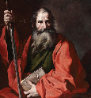
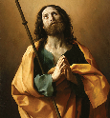
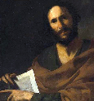
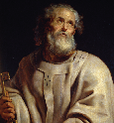
Apostlarnas syn
Från början väntade apostlarna på Jesu återkomst under sina livstider: När de
lyssnade till detta berättade Jesus ännu en liknelse, eftersom han var nära Jerusalem
och de tänkte sig att Guds rike nu genast skulle komma på ett synligt sätt. (Luk 19:11)
Orsak: Denna generation ska inte förgå förrän allt detta sker. (Luk 21:32)
1 generation = 40 år ➔ Man trodde vedermödan skulle starta år 63.
Misströstan när profetior inte uppfylldes. Apostlarna började förstå att 1 skapelsedag motsvarar
1000 år och att ”Herrens dag” låg långt i framtiden.
Kiliasmen blev en standardtolkning men glömdes senare bort.
Samma ord (genea) som i Matt 12:39: Ett ont och trolöst släkte söker ett tecken.
Vi som lever och är kvar till Herrens ankomst…
Vi ska alla förvandlas… vid den sista basunens ljud.
I dessa sista tider...
Slutet på allting är nära.
Ni får jubla… när han uppenbarar sig.
1 Petrus
Nu i den sista tiden…
Ännu en kort liten tid, så kommer han.
Människorna: Hur går det med löftet om hans återkomst?
Petrus: En sak får ni inte glömma… för Herren är en dag som tusen år.
Hebreerbrevet
2 Petrus
Paulus
Jakob
Petrus
Johannes
Herrens ankomst är nära.
Domaren står för dörren.
Den sista tiden är här.
Notes:
VO: Apostlarna och de kristna använde Septuaginta (LXX), grekiska GT, med systematiska fel. (TEp225).
LXX lägger på 100 år på de flesta patriarker mellan Adam till Abraham för tiden då de fick nästa son "in line". (TEp183)
Orsaken kan vara att LXX var ett beställningsjobb från biblioteket i Alexandria, och judarna kanske ville beröva hedningarna möjligheten att räkna ut tiden för Jesu första ankomst.
(Latinska Vulgata och Arameiska Peshitta har samma datum som Hebreiska Bibeln. (TEp187))
Millenniumtanken föll ur fokus då Jesu återkomst 1) inte kom som den borde för de som stödde sig på LXX och 2) låg alltför långt i framtiden för de som stödde sig på hebreiska Bibeln. Nu är det dock nära igen. (TEp192)
VO: Skilj mellan vad apostlarna lärde och vad de trodde. Bibeln har ingen lära om att Jesus skulle komma på 100-talet.
En generation ansågs vara 40 år och Jesu korsfästelse år 30 plus 40 år = år 70. Vedermödan därför 70–7 = år 63.
(Då skulle evangeliet vara spritt över världen, Romarriket skulle ha fallit och de 10 nationerna uppstått osv.)
(Detta är samma tid som Israelerna var i öknen innan intåget i det förlovade landet.
Principen 1 dag = 1000 år var känd redan 150 år före Kristus. Den stod i Jubileerboken 3:30 20 (enl. Ernest L. Martin).
Så spreds ryktet bland bröderna att [Johannes] inte skulle dö. (Joh 21:23)
Bibelcitat från 1 Thess 4:15, 1 Cor 15:51, Hebr 1:2, 10:37, 1 Pet 1:20, 4:7, 4:13, Jak 5:8, 5:9, 1 Joh 2:18.

Slide 6
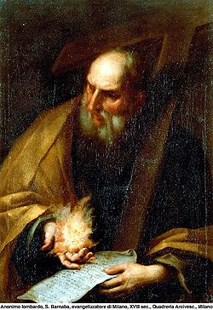
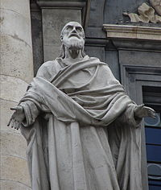
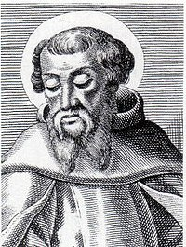
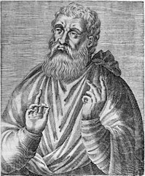
De apostoliska kyrkofädernas syn
Barnabas (Paulus medarbetare): ”Herren kommer att slutföra allting på sextusen år eftersom en dag för honom är som tusen år… Sedan ska han i sanning vila den sjunde dagen”.
Polykarpos (Johannes lärjunge): ”De första utläggarna [av Skriften]… förstod sexdagarsarbetet som att det refererar till Kristus och hela kyrkan”.
Ireneus (Polykarpos lärjunge): ”För på så många dagar som jorden gjordes, på lika många tusen år ska den slutföras… För Herrens dag är som tusen år, och på sex dagar skapades allting.”
Justinus Martyren (tidigt 100-tal): ”Adam fick veta att han skulle dö den dag han åt av trädet, och vi vet också att han inte blev tusen år. Vi har också förstått att uttrycket ’en dag för Herren är tusen år’ är kopplat till denna fråga.”

Slide 7

Jubelåren
Från 3 Mos 25:
Sex år ska du beså din åker…
… men under det sjunde året ska landet ha sabbatsvila.
Du skall räkna sju årssabbater… så att tiden
för de sju årssabbaterna blir fyrtionio…
Ni skall helga det femtionde året och utropa frihet… Det skall vara ett jubelår för er…
1
2
3
4
5
6
7
1
2
3
4
5
6
7
1
2
3
4
5
6
7
1
2
3
4
5
6
7
1
2
3
4
5
6
7
1
2
3
4
5
6
7
1
2
3
4
5
6
7
50
Händelser på jubelår:
Abrahams födelse (40:e)
Isaks födelse (42:a)
Josefs födelse (45:e)
Uttåget ur Egypten (50:e => jubelårens jubelår!)
Kanaan intaget (51:e)
Första templet klart (60:e)
Koresh påbud (70:e => Dubbel uppfyllelse av Guds löfte)
Andra templet klart (71:a)
Jesu återkomst (120:e)
Notes:
Andra händelser troligen på jubelår Jubelår
0. Skapelsen 0
Gud annonserar 120-årsbegränsning 31
Davids förbund (några antaganden måste göras, TEp275) 59
Jesajas vision (TEp291 utan beräkning) 65
Jubelårskalendern med början i skapelsen var ett väletablerat koncept hos judarna långt före Kristus. (TEp231) De tolkade en ”dag” som tusen år men kände inte till millenniumvecko-kronologin. (TEp73)

Slide 8

Säcken knyts ihop
Historien
Evighet ➔
Min Ande skall inte [kämpa med] människorna för alltid på grund av deras förvillelse. De är kött och deras tid skall vara 120 år.
(1 Mos 6:3)
Bibelns historia (7000 år)
består av 7 millennier (1000 år vardera), där det sista är sabbat
1
2
3
4
5
6
7 Sabbat
Ett millennium (1000 år)
består av 20 jubelårs-perioder (50 år vardera)
1
2
3
4
5
6
7
8
9
10
11
12
13
14
15
16
17
18
19
20
En jubelårs-period (50 år)
består av 7 årsveckor (7 år vardera) plus 1 jubelår
1
2
3
4
5
6
7
120 x 50 år = 6000 år
En årsvecka (7 år)
består av 7 år, där det sista är sabbat
Jubelår
1
2
3
4
5
6
7 Sabbat
Ett år
Notes:
VO: Efter två eller tre vittnens utsago skall var sak avgöras. (5 Mos 19:15)
VO: Alternativa förklaringar till de 120 åren
Människans ålder
2 Pet 3:6-7: I vatten och i kraft av Guds ord dränktes den dåtida världen och gick under. Men de himlar och den jord som nu finns har i kraft av samma ord blivit sparade åt eld och förvaras till den dag då de ogudaktiga skall dömas och bli fördömda. ”Guds ord” gäller alltså vid två tillfällen: Floden & återkomsten. Då ska två saker ske: Guds dom hålls först tillbaka och sedan kommer den vid ett utvalt tillfälle. Passagen talar om floden och ”Guds ord” måste vara ur Gen 6:3 att människans ålder ska vara begränsad till 120 år. Så även om de 120 åren refererar till tiden till floden så refererar de också till tiden till återkomsten.
”Människa” i Gen 6:3 har bestämd artikel => syftar på mänskligheten.

Slide 9

Sammanfattning
Den bibliska kronologin är ett pussel där man måste
lägga rätt hela tiden för att den sista biten ska passa.
Och det
gör den!
En
love-it-or-leave-it
teologi

